Slide 1
Развитие коммуникативных УУД в проблемном обучении на уроках физики
 | Выполнил Кошелев Никита Евгеньевич, Учитель МАОУ «Лицей № 142 г. Челябинска»

Slide 2
Коммуникативные ууд
Коммуникативные универсальные учебные действия (коммуникативные УУД) — это действия, которые обеспечивают социальную компетентность и учёт позиции других людей, партнёра по общению или деятельности, умение слушать и вступать в диалог, участвовать в коллективном обсуждении проблем, интегрироваться в группу сверстников и строить продуктивное взаимодействие и сотрудничество со сверстниками и взрослыми.
К коммуникативным УУД относятся:
Планирование учебного сотрудничества с учителем и сверстниками — определение целей, функций участников, способов взаимодействия.
Постановка вопросов — инициативное сотрудничество в поиске и сборе информации.
Разрешение конфликтов — выявление, идентификация проблемы, поиск и оценка альтернативных способов разрешения конфликта, принятие решения и его реализация.
Управление поведением партнёра — коррекция, оценка его действий.
Умение с достаточной полнотой и точностью выражать свои мысли в соответствии с задачами и условиями коммуникации; владение монологической и диалогической формами речи в соответствии с грамматическими и синтаксическими нормами родного языка.
Формирование и развитие компетентности в области использования информационно-коммуникационных технологий (ИКТ-компетентность).
Важно отметить, что коммуникативные УУД формируются и развиваются в процессе обучения и требуют целенаправленной работы учителя и учеников.

Slide 3
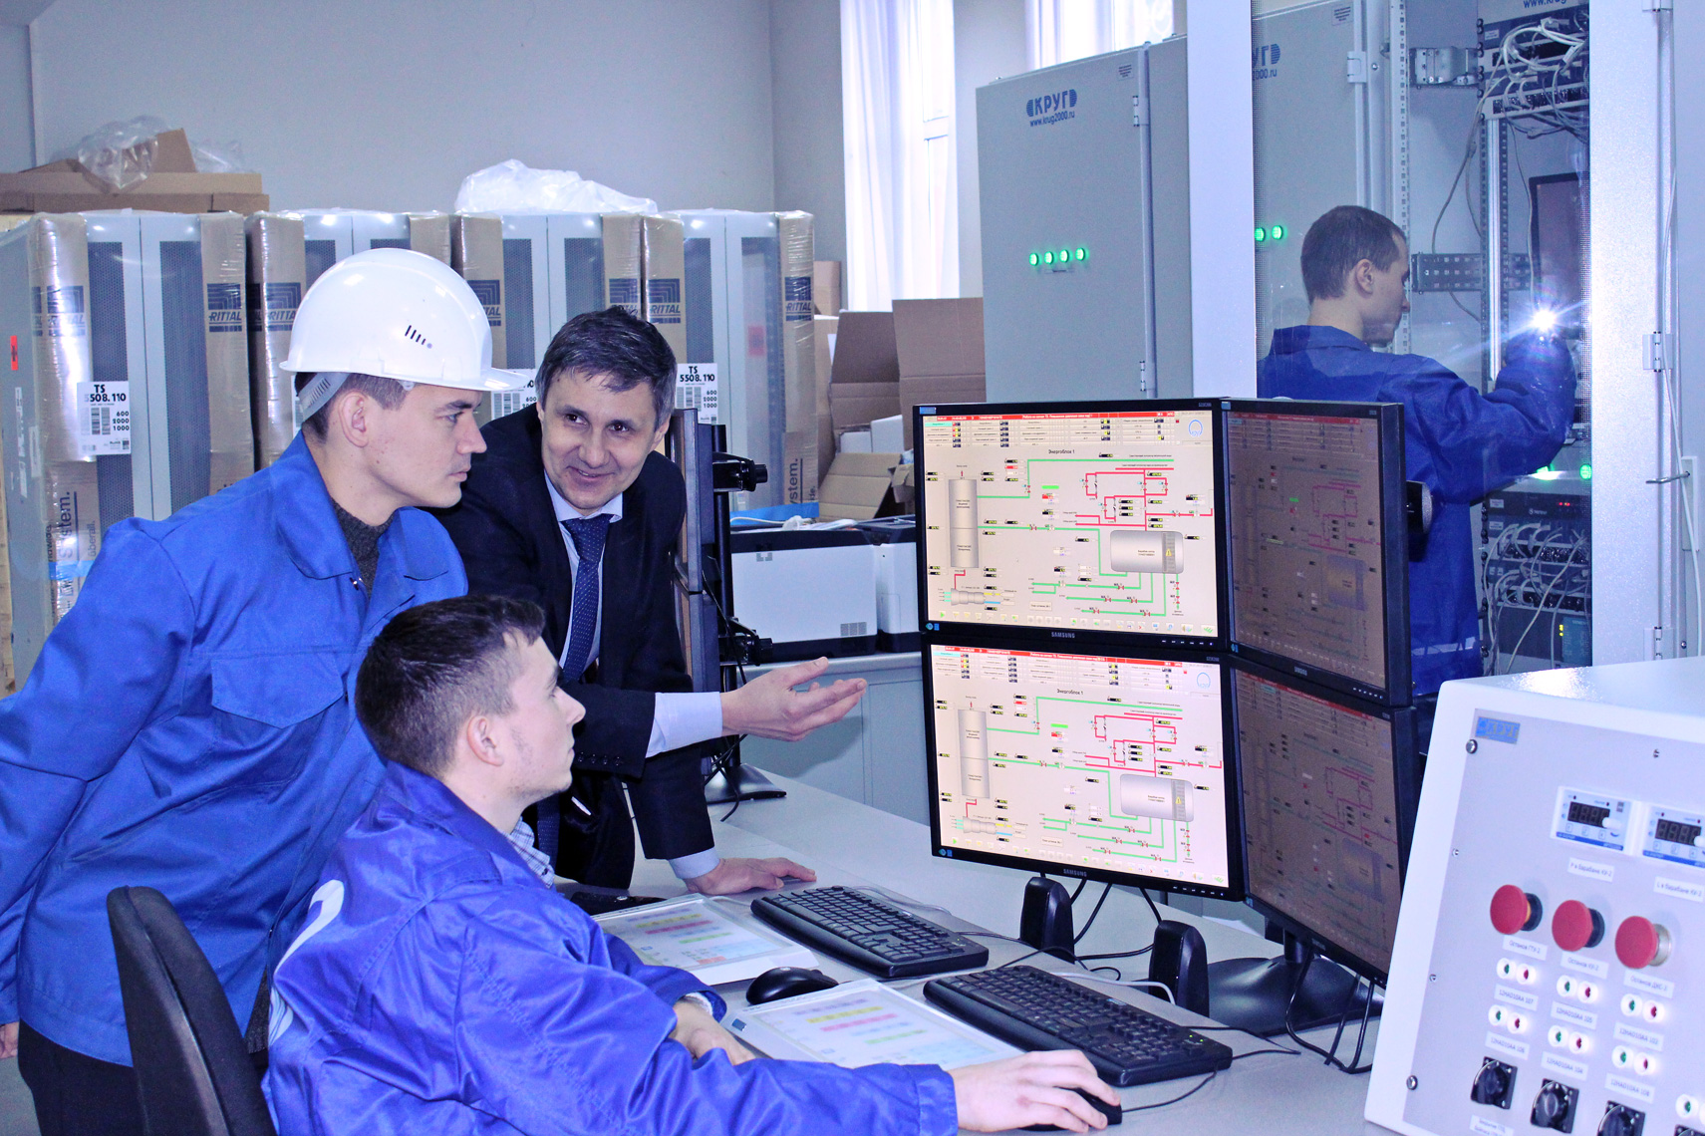
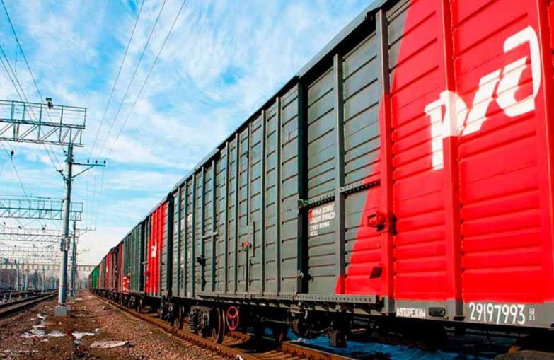
Первый этап
Первым этапом является постановка проблемной ситуации. В данном случае необходимость работы системы отопления от ТЭЦ.
Второй этап распределение ролей, предлагается разделить класс на 3 группы:
Инженерный отдел | Экономический отдел | Транспортная компания

Slide 4
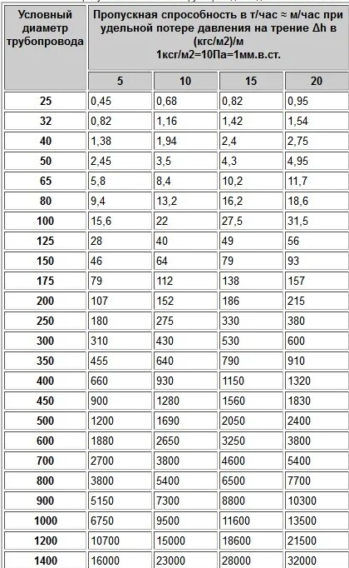
Третий этап Решение своих задач Задача инженерного отдела

Slide 5
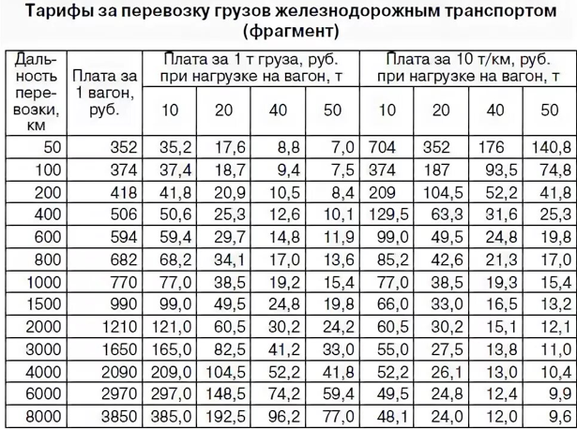
Задача экономического отдела

Slide 6
Задача транспортной компании

Slide 7
Контроль учителя
Важно проследить что бы расчеты были распределены в каждой группе – «отделе». Поставив себя в позицию директора предприятия можно пригрозить «увольнением» ( отсутствием оценки) из отдела

Slide 8
Конфликт интересов
Каждая группа должна проявить трудится в своих интересах:
Инженерный отдел – правильная работа ТЭЦ
Экономический отдел – избегание лишних трат
Транспортная компания – возможности доставить груз, без нарушения безопасности

Slide 9
Моральная сторона вопроса
Обучающиеся могут прийти к следующем решению:
Можно воспользоваться дешевым топливом торфом, поставляя его ежедневно, но нагрев теплоносителя будет на более низкую температуру и как следствие обогрев жителей будет хуже. Хотя и принесет экономические выгоды

